Slide 1
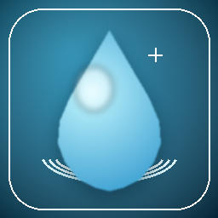

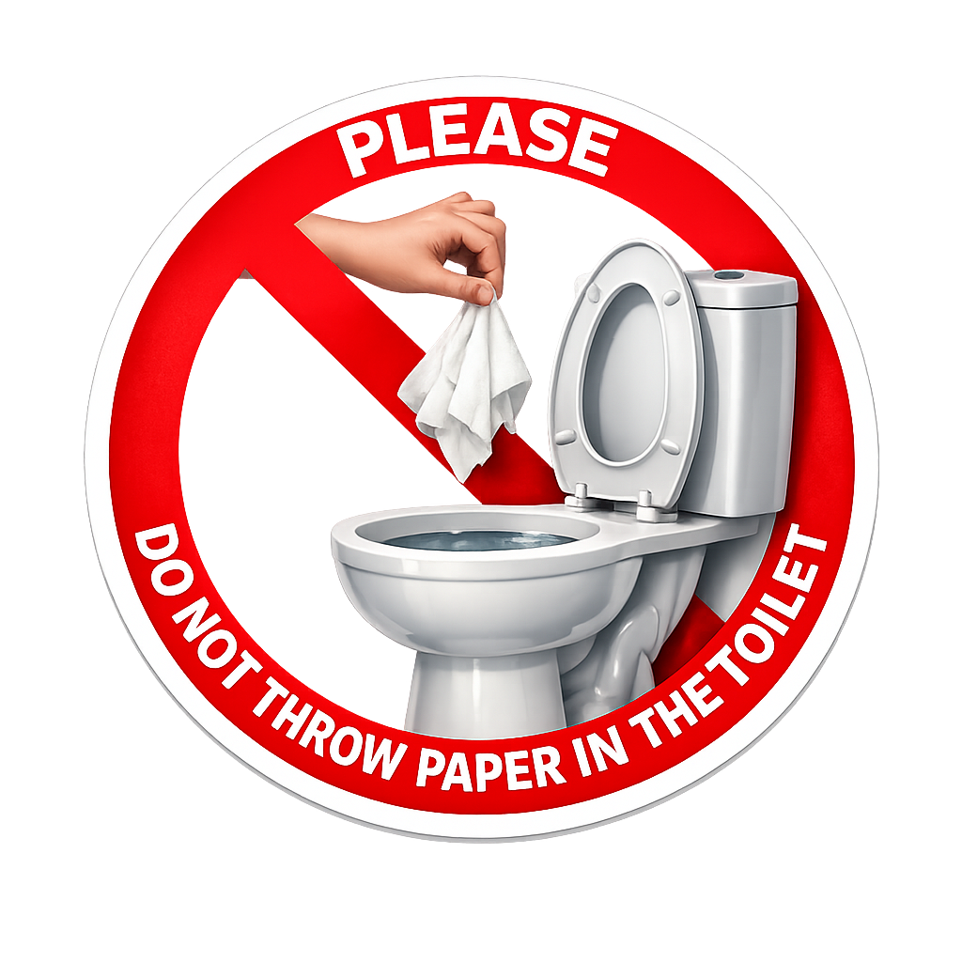

CUIDEMOS GALÁPAGOS
LET’S PROTECT GALÁPAGOS
PEQUEÑAS ACCIONES, GRAN IMPACTO
SMALL ACTIONS, BIG IMPACT
ESCANEA PARA VER
AGUA
ENERGÍA
RESIDUOS
LA GUÍA DEL HOSTAL
ÚSALA CON CONCIENCIA
APAGA PARA CONSERVAR
SOLO USO SANITARIO
En Galápagos el agua potable es limitada. Te pedimos tomar duchas breves, cerrar bien las llaves y reutilizar tus toallas cuando sea posible. Tu colaboración ayuda a proteger un recurso esencial para todos.
Nuestra energía aún depende en gran parte de combustibles fósiles. Al salir de la habitación, por favor apaga luces, aire acondicionado, ventiladores y equipos eléctricos. Un pequeño gesto reduce emisiones y cuida las islas.
Por favor no arrojes papel higiénico, pañitos húmedos, toallas sanitarias, algodón ni otros residuos sólidos al inodoro. Utiliza el tacho sanitario con tapa. Así evitamos obstrucciones y protegemos el sistema de aguas servidas.
TU CÓDIGO QR AQUÍ
WATER
ENERGY
WASTE
USE IT CONSCIOUSLY
TURN OFF TO CONSERVE
TOILET USE ONLY
Fresh water in Galápagos is limited. We kindly ask you to take short showers, turn off the taps properly and reuse your towels whenever possible. Your cooperation helps protect an essential resource for everyone.
Our energy still depends largely on fossil fuels. When leaving the room, please turn off lights, air conditioning, fans, and electrical devices. A small action reduces emissions and protects the islands.
Please do not throw toilet paper, wipes, sanitary napkins, cotton or other solid waste into the toilet. Use the lidded sanitary bin. This helps prevent blockages and protects our sewage system.
SCAN TO VIEW
THE HOSTEL GUIDE
Gracias por ser parte de la solución. Thank you for being part of the solution.
Cuidar hoy, preservar siempre. Care today, preserve forever.
Galápagos es nuestro hogar, ayudemos a mantenerlo único. Galápagos is our home, let’s help keep it unique.

